Slide 1
Beurzen vakmanschap
Infosessie 22 juni 2021
Notes:
Presentatie Sophie: slide 4 tot 34

Slide 2
Inhoud
Context
Beurs aanvragen
Financiële richtlijnen
Opvolging en afronding
Hoe begin je eraan?
Zakelijk advies

Slide 3
Context

Slide 4
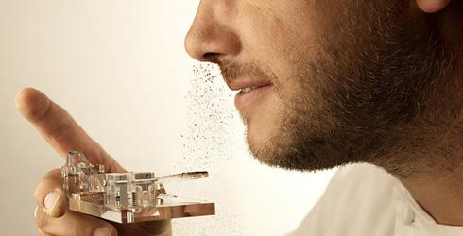
Context - Vakmanschap
Merkverhaal Vlaanderen: Baanbrekend vakmanschap

Slide 5
Context – Vakmanschap als immaterieel erfgoed
Niet-tastbaar erfgoed – in handen & hoofden van mensen – met wortels in traditie
Invulling geven aan UNESCO-^programma ‘Living Human Treasures’
Filosofie van immaterieel erfgoed – doorgeven of ‘borgen’

Slide 6
Context - Immaterieel erfgoed
Breed begrip (zie: www.immaterieelerfgoed.be)
Vijf deeldomeinen (richtinggevend):
Oraal erfgoed
Vertelcultuur, dialect, …
Podiumkunsten & muziek
Dans, theater, circus, muziek, …
Sociale gewoontes & gebruiken
Stoeten, feesten, vieringen, gebruiken, …
Natuur & universum
Eetcultuur, gewoontes & gebruiken i.v.m. natuur/dieren
Ambachten
Ambachtelijke vaardigheden & technieken

Slide 7
Een beurs aanvragen

Slide 8
Beursaanvraag in vogelvlucht

Slide 9
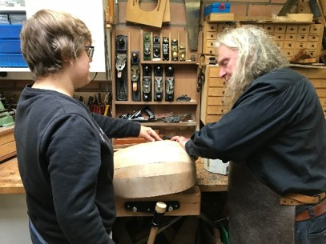
Wie vraagt aan?
1 meester + 1 of meer leerlingen = partnerschap
Natuurlijke personen of rechtspersonen
Meester & leerling(en) dienen aanvraag samen in.
Gelijkwaardige partners
Traject samen uitwerken
Verdeling beurs in onderling overleg
Ondertekend door meester & leerling(en)

Slide 10
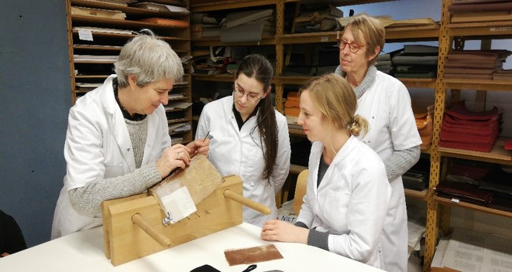
Beurs aanvragen – Wie?
Beurzen zijn gericht op één-op-één doorgeven
Meer dan 1 leerling? Dit kan
Aanvraagformulier voorziet velden voor 3 leerlingen
Meer leerlingen? → Aangepast formulier via cultureelerfgoed@vlaanderen.be
Meer dan 1 meester? Kan niet

Slide 11
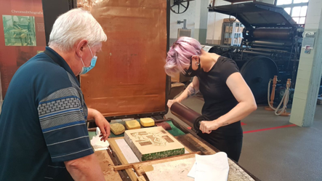
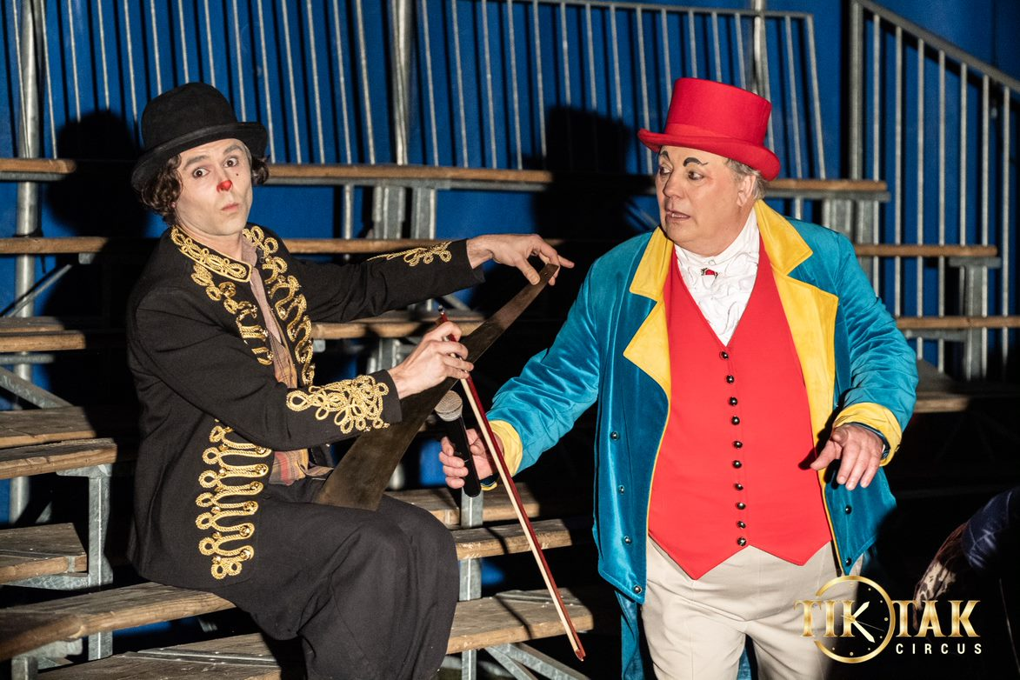
Duur van het traject
Maximaal 24 maanden
Start: ten vroegste 1 januari & ten laatste 1 juli 2022
Looptijd in functie van trajectinhoud
Motiveer looptijd!
Notes:
Start ten vroegste 1 januari en ten laatste op 1 juli van het jaar dat volgt op de indiening
raadzaam om goed na te denken over de looptijd, in functie van de inhoud van het traject (vraag 14 van het aanvraag-formulier: motivatie van de looptijd)

Slide 12
Wanneer & hoe een beurs aanvragen
Digitaal bij Departement Cultuur, Jeugd & Media
Via aanvraagformulier
Download van www.vlaanderen.be/cultureelerfgoed
Terug te vinden bij subsidies
Indienen per mail via cultureelerfgoed@vlaanderen.be
Deadline: 15 september 2021

Slide 13
Ontvankelijkheid, beoordeling en beslissing
Na 15 september: administratie controleert of aanvraag ontvankelijk is
Tijdig & volledig ingediend (uiterlijk 15 september)
Ingediend door natuurlijke personen of rechtspersonen
Ondertekend door alle partners
Met raming van voorziene kosten voor meester & leerling(en)
Jury toetst aanvraag aan beoordelingscriteria
Minister ontvangt advies & beslist i.f.v. budget
Eind november/begin december: bekendmaking

Slide 14
5 beoordelingscriteria
Belang & kwaliteit van het vakmanschap van de meester
Mate waarin traject bijdraagt tot het duurzaam doorgeven van immaterieel cultureel erfgoed
Maatschappelijke relevantie van het vakmanschap en van het doorgeven ervan
Kwaliteit van inhoudelijke concept & concrete uitwerking van het traject
Mate van betrokkenheid van organisaties/experten van binnen of buiten de erfgoedsector

Slide 15
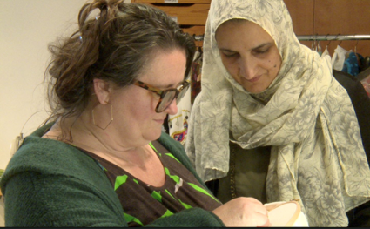
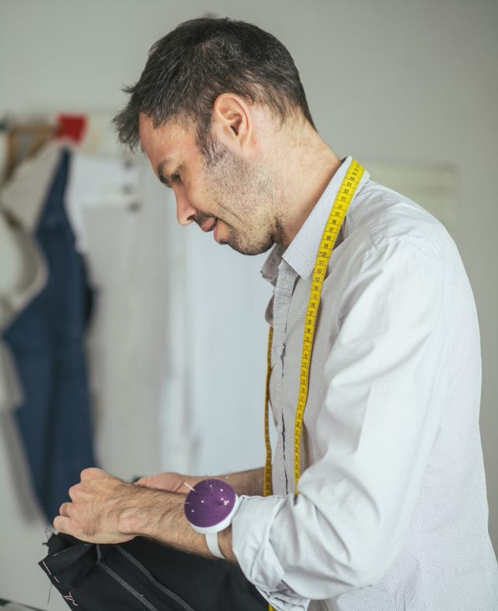
Belang & kwaliteit van het vakmanschap van de meester
Wat is de kwaliteit van het vakmanschap?
Ervaring van meester?
Belang van vakmanschap voor vakgebied?
CV toevoegen als bijlage!

Slide 16
Duurzaam doorgeven van immaterieel erfgoed
Vakmanschap past binnen definitie van immaterieel erfgoed
“kennis & praktijken die een gemeenschap, groep of, in sommige gevallen, een individu, heeft overgeërfd & die zij belangrijk achten om door te geven aan toekomstige generaties”
Meerwaarde voor het immaterieel erfgoed in Vlaanderen:
Wat is de bijdrage van het traject aan immaterieel erfgoed in Vlaanderen?
Hoe kunnen overgedragen kennis & vaardigheden in Vlaanderen worden ingezet?

Slide 17
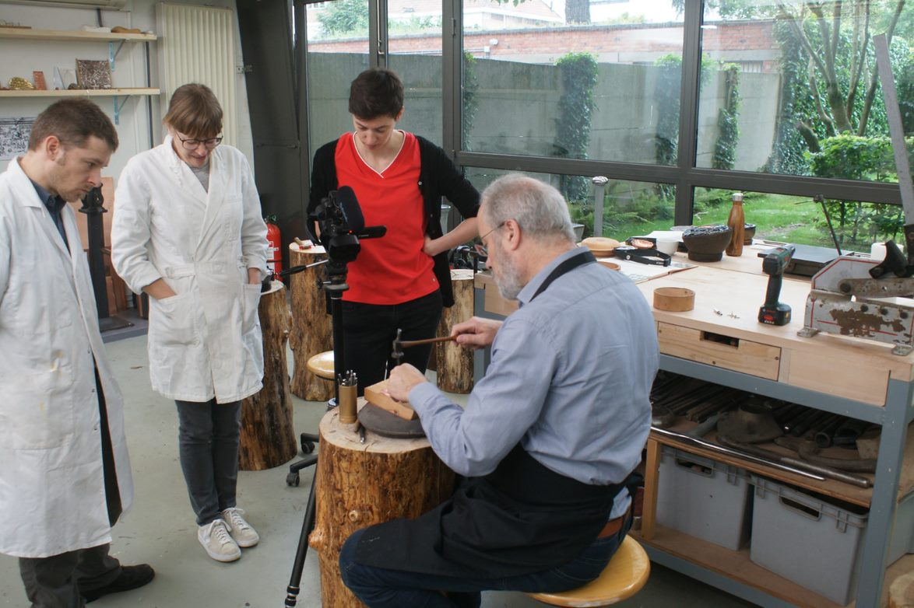
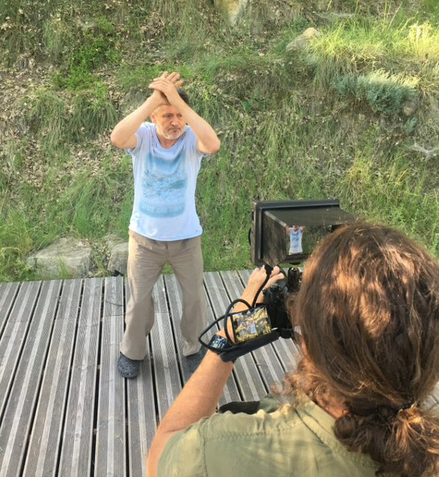
Duurzaam doorgeven van immaterieel erfgoed
Duurzaam documenteren van doorgegeven kennis & praktijken

Slide 18
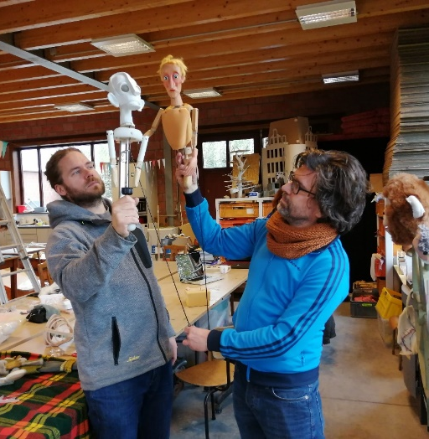
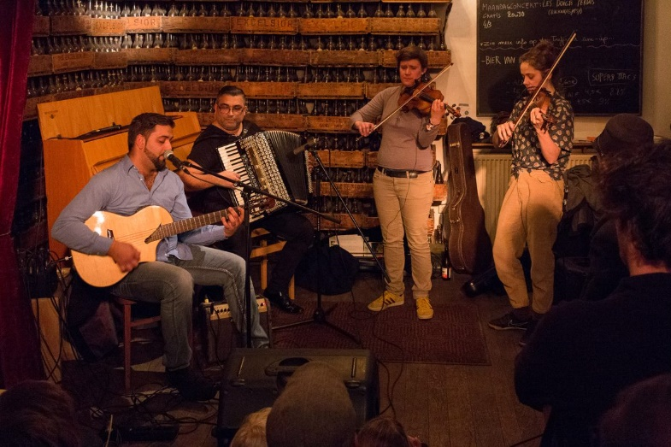
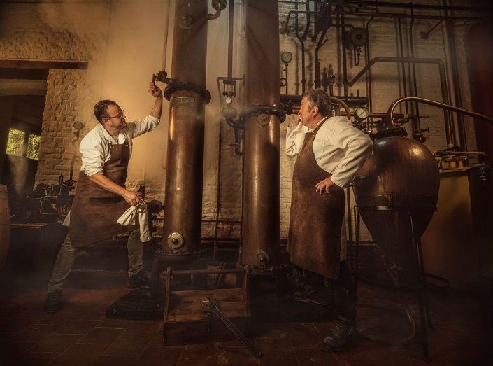
Maatschappelijke relevantie
Niet elk vakmanschap moet worden bewaard
Wat is de meerwaarde voor de samenleving?
Brede interpretatie, niet enkel ‘economisch nut’
Is het vakmanschap bedreigd?
Kan het leiden tot nieuwe toepassingen?
Sluit het aan bij maatschappelijke tendensen (bv. duurzaamheid)

Slide 19
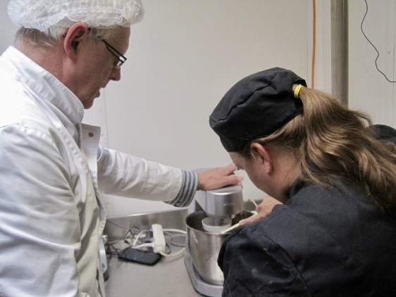
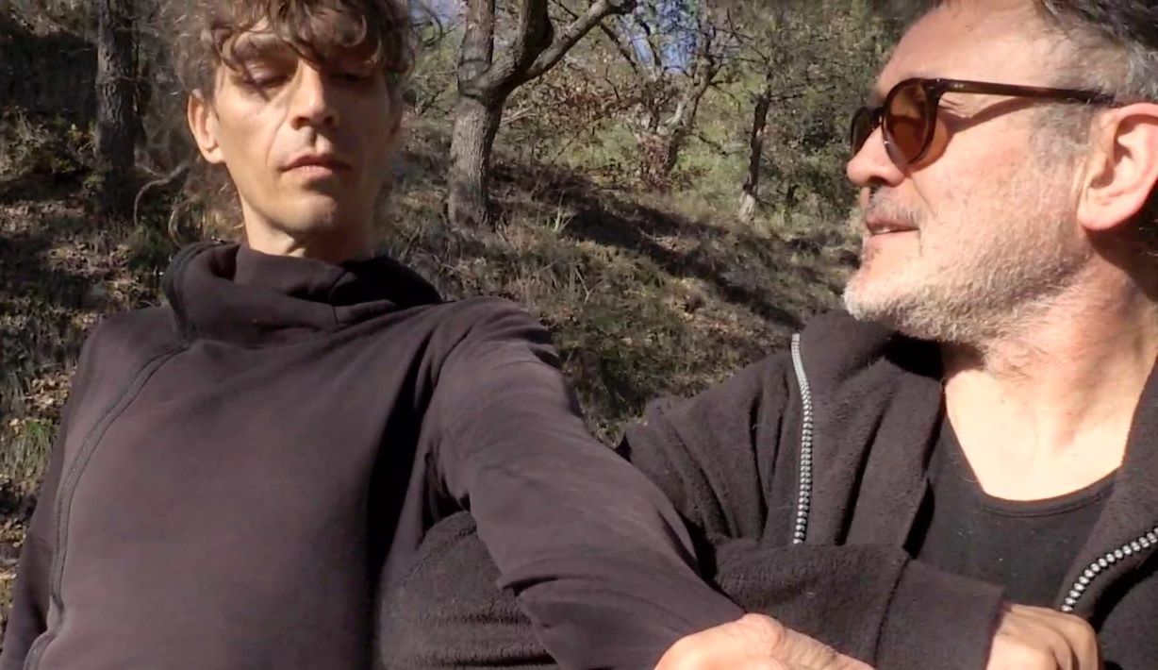
Kwaliteit inhoudelijk concept en concrete uitwerking
Afbakening & uitwerking (ook financieel)
Helder, realistisch & uitvoerbaar
Motivatie van aanvragers
Leermethode & meerwaarde t.o.v. reguliere opleidingscircuit
Afspraken tussen meester & leerling
Goede afspraken maken goede vrienden!

Slide 20
Samenwerking met externe partners
Meester-leerlingtraject is geen eiland
Veel sectororganisaties met ervaring rond vakmanschap.& immaterieel …..erfgoed
Bieden ondersteuning:
Begeleiding & advies bij aanvraagdossier
Registratie vakmanschap als immaterieel erfgoed op immaterieelerfgoed.be
Communicatie over traject
Ondersteuning bij documenteren
Hulp bij netwerking
Delen van resultaten
…

Slide 21
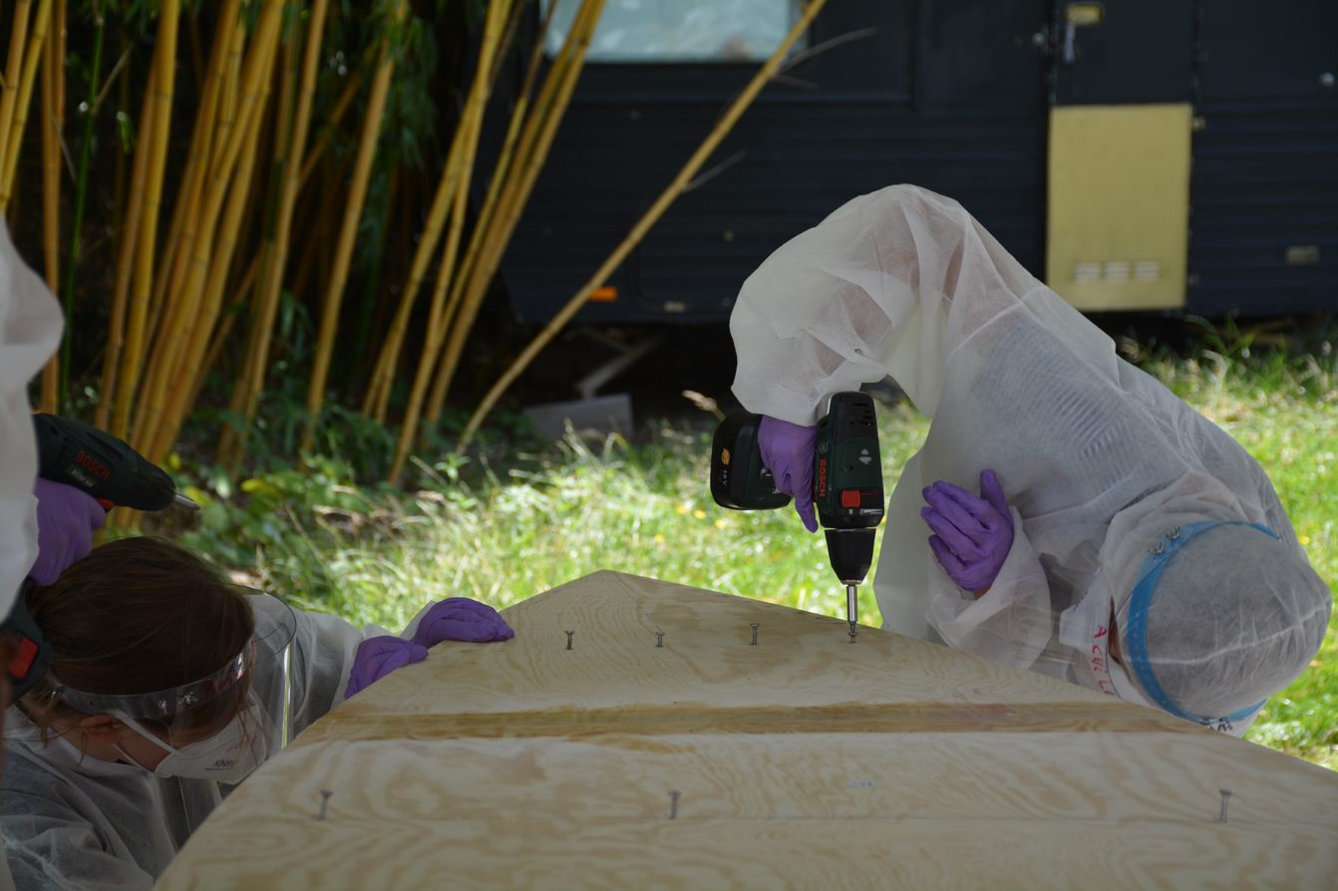
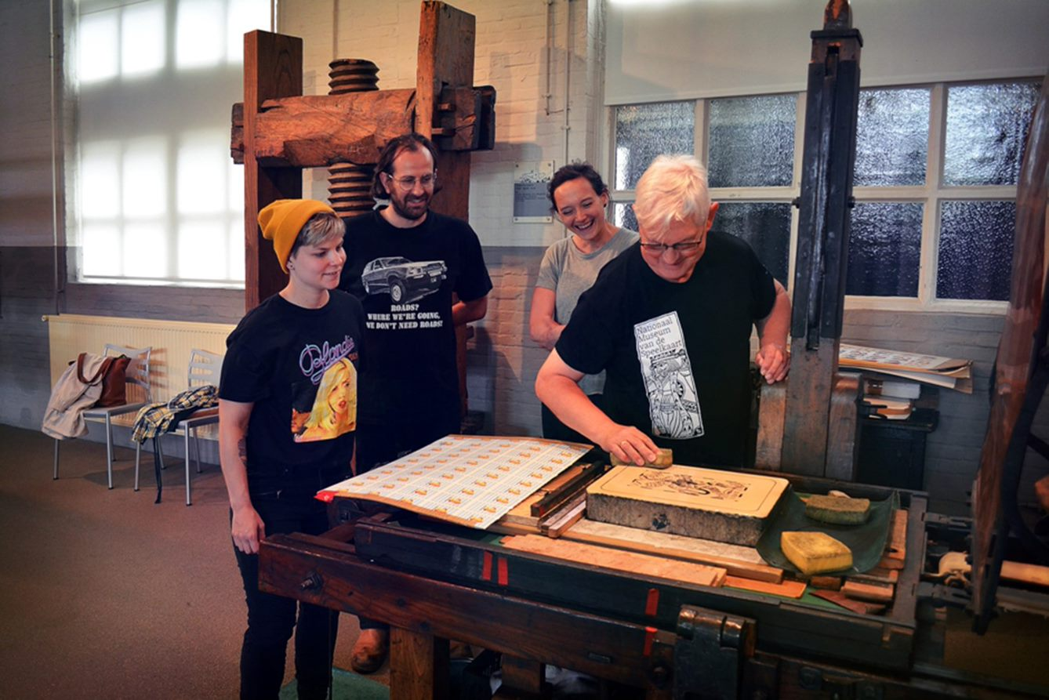
Samenwerking met externe partners
Samenwerking mogelijk met organisaties buiten cultureel-erfgoedsector
Voorbeelden:
Organisaties voor innovatie & ondernemen
Vakorganisaties
Onderwijs
Focus blijft doorgeven van vakmanschap in een meester-leerlingtraject

Slide 22
Financieel

Slide 23
Kostenraming
Forfaitair bedrag
Maximum € 30.000 per traject
Voor meester & leerling(en) samen
Kostenraming in aanvraagformulier: voor meester & leerling(en)
Voorbeelden van kosten:
Aankoop van materiaal, werkkledij, uitrusting, …
Reis- en verblijfskosten,
Huur van locatie
Tijdsinvestering
Vakliteratuur
Beurs toegekend op naam
Geen wijzigingen na indiening of toekenning
Niet cumuleerbaar met andere cultuursubsidies van Vlaamse overheid …..voor zelfde traject

Slide 24
Uitbetaling
1ste voorschot
40% van toegekende bedrag
Na ondertekening van subsidiebesluit
2de voorschot
40% van toegekende bedrag
Halfweg looptijd van traject
Saldo
Laatste 20%
Einde traject & na controle van eindverslag

Slide 25
Opvolging en afronding

Slide 26
Opvolging en afronding
Belangrijke wijzigingen
Voorafgaand & schriftelijk akkoord vragen aan departement
Traject is afgerond na controle van eindverslag
Inhoudelijk verslag
Indienen binnen 3 maanden na einde traject
Geen financieel verslag
Beurs is forfaitair
Geen verantwoording van kosten nodig

Slide 27
Stopzetting
Principe: samen uit samen thuis
1 van beide partners stopt samenwerking
Traject eindigt voor meester & leerling
Terugvordering a rato van trajectdeel dat niet wordt afgelegd
Uitzondering bij meerdere leerlingen
1 leerling stopt → meester & andere leerlingen kunnen doorgaan
Stopzetting vermijden
Goede afspraken voor indiening
Moeilijkheden zijn deel van proces (geen resultaatsverbintenis)
Begeleiding door partnerorganisaties & advies via Cultuurloket

Slide 28
Hoe begin je eraan?

Slide 29
Documenten
Alle info en documenten op www.vlaanderen.be/cultureelerfgoed
Reglement
Aanvraagformulier
Handleiding
Veelgestelde vragen

Slide 30
Inspiratie uit voorbije rondes 2018-2019

Slide 31
Zakelijk advies

Slide 32
Welk soort vragen?
Arbeidsrelaties: traject louter kennisoverdracht of ook?
Goederen verkopen?
Diensten aanbieden op de markt?
→Binnen een gezagsrelatie kan dit leiden tot kwalificatie van een arbeidsovereenkomst

Slide 33
Welk soort vragen?
Let op met specifieke situaties; bv werkloosheid, arbeidsongeschiktheid, pensioen, leefloon, ..

Slide 34
Welk soort vragen?
Belastbaarheid van de beurs
Subsidies aan particulieren kunnen vrijgesteld zijn (art. 90 WIB en 53 KB WIB)
‘Subsidies die uitzonderlijke inspanningen mogelijk maken in het domein van de kunsten’ en die kunstenaars
‘Ruime mogelijkheden bieden tot persoonlijk initiatief op het gebied van de voortzetting of de uitvoering van hun studies, opzoekingen, werken of kunstuitingen’

Slide 35
Welk soort vragen?
Vanuit welke hoedanigheid aanvragen?
Persoonlijke naam
Vanuit onderneming
Belang van goede afspraken:
Cfr samenwerkingsovereenkomst

Slide 36
Notes:
Via het contactformulier op onze website kan je ons alle vragen stellen waar jij of jouw organisatie mee zit. Onze consulenten nemen in de eerste plaats telefonisch contact met je op, op een moment dat je zelf kiest. Zo ben je snel geholpen. Is er na het telefoongesprek nog nood om een bepaalde kwestie uit te diepen of samen documenten door te nemen? Dan kunnen we een afspraak maken voor een uitgebreider gesprek via videocall.

Slide 37
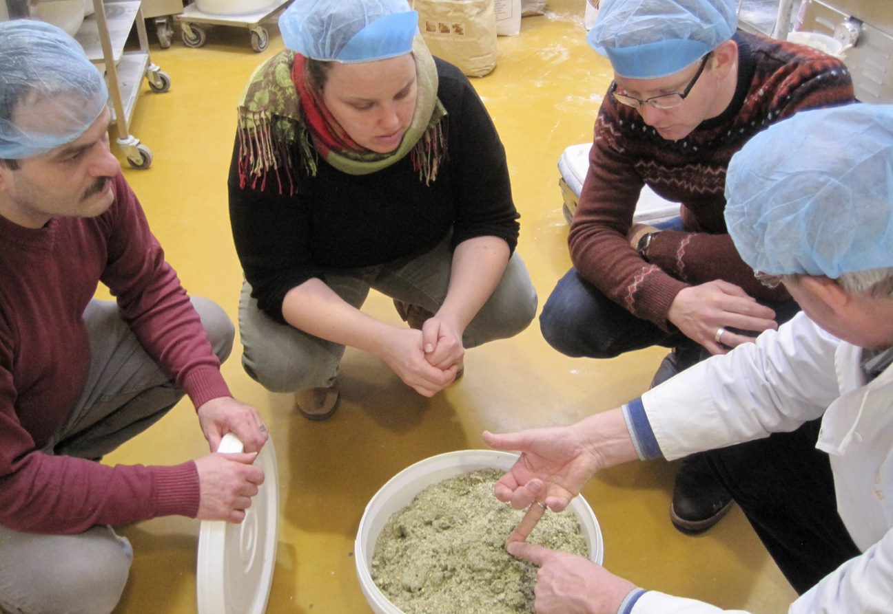
Vragen

